Slide 1
Следене на обекти във видео
Изготвили:
Данаил Койчев, ФН 80994
Димитър Трендафилов, ФН 80976
Кристиян Митов, ФН 80972
Теодор Халваджиев, ФН 80992
Монте Карло алгоритми с Python, ФМИ, 2016-2017 год.

Slide 2
Съдържание
Постановка на проблема
Монте Карло решение
Експериментация с генератори на квазислучайни числа
Резултати и изводи

Slide 3
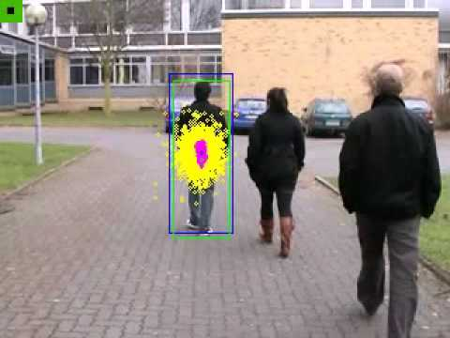
Постановка на проблема
Цел на задачата: проследяване на предварително маркиран обект (избран от потребителя) във видео
Допълнителни ограничения: без предварителна обработка и трениране, както и без предположения за типа и формата на обекта

Slide 4
Нашето решение
Sequential Monte Carlo
Основни стъпки в алгоритъма:
Resampling
Обновяване според динамичния модел
Изчисляване теглото на частицата
Определяне местоположение на обекта чрез усредняване

Slide 5
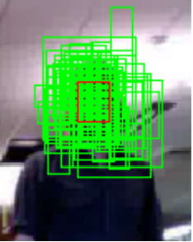
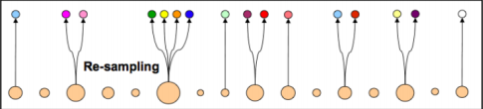
Инициализация и resampling
Модел – всяка частица представяме като наредена седморка (x, y, vx, vy, hx, hy, a), с която е асоциирано и тегло
Инициализация – равномерно разпределение на скоростите и промяната в размера
Resampling – да увеличим броя на частиците, които са с по-високо тегло

Slide 6



Прилагане на модела и пресмятане на теглото
Обновяване на състояние на частиците – прост динамичен модел с гаусов шум
Оценка на частиците – чрез разстояние на Bhattacharyya между съответните хистограми
Пресмятане на теглото – чрез гаусов модел

Slide 7
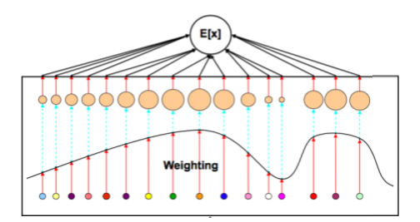
Оценка на финалното положение
Първоначална оценка на положението като претеглено средно от частиците
Визуализиране на резултата

Slide 8
Демонстрация на живо

Slide 9

… и още малко примери (С квазислучайни числа)
Числа на Faure
Числа на Halton
Числа на Sobol
Числа на Niederreiter

Slide 10
Заключителни думи
Защо избрахме този подход?
Постигнати резултати
Сравнение между генератори на псевдослучайни и квазислучайни числа
изводи

Slide 11
Благодарим ви за вниманието!
Сорс кода на нашия проект може да намерите в github:
https://github.com/mitko0003/mccpy-project/

